Slide 1
LV Robotik Projektvorstellung
Wegfindung in 2 nahezu gleichgroßen 2D-Räumen mit Hindernissen

Slide 2
Gliederung
Aufgabe und Anforderungen
Konzept
Umsetzung
  Interaktion
  Berechnungen
  Darstellung
Demonstration eines Anwendungsfalls
Fazit

Slide 3
Aufgabenstellung und die daraus entstandenen Anforderungen

Slide 4
Aufgabenstellung
Pfad zwischen Start- und Endpunkt mit mehreren Wegpunkten
2 nahezu gleichgroße Räume mit einer Tür mit statischen Hindernisse
Statistische Verteilung von Wegpunkten
Kollisionsprüfung des Weges und interaktive Anpassung der Anzahl von Wegpunkten bei Kollision
Verwendung von Dijkstra, A* (optional) und Catmull-Rom Splines
Anzeige der Laufzeiten für verschiedene Abschnitte

Slide 5
Anforderungen
Verarbeitung von Bilddaten
Benutzerschnittstelle (GUI oder Konsole)
Zeichnen und einbetten einer Szene
Modellierung von Wegpunkten in einem Raum
Verschiedene Berechnungen zur Problemlösung
Evtl. Darstellung einzelner Zwischenergebnisse
Laufzeitmessungen von verschiedenen Programmabschnitten

Slide 6
Konzept, Grobarchitektur

Slide 7
Konzept: GUI
2 spaltiges GUI → Einstellungen links, Szene rechts
Interaktives Ändern der Szene
Optionen:
  Wegpunkte hinzufügen/löschen
  Debugging
  Wahl von verwendeten Algorithmen
  Animation eines punktförmigen Roboters
Status und Hilfstexte
Laden/Speichern von Projekten und Räumen

Slide 8
Konzept: Szene & Berechnungen
Farbliche Trennung der dargestellten Objekte
Initiales Setzen von Wegpunkt in Tür
Willkürliches Setzen von Start- und Endpunkt zu Beginn
Berechnung des Pfades bei Setzen oder Löschen von Punkten

Slide 9
Umsetzung

Slide 10
Umsetzung: Bildverarbeitung (1)
Laden eines Bildes → DevIL-Bibliothek
Farbanalyse und Kategorisieren von Pixeln
Umriss, Türen, Objekte → Polygone
Raumumriss: Umlaufen, Eckpunkte ermitteln
Objekte: „Innen“-Pixel expandieren
Tür: Umlaufen der grauen Pixel
Berücksichtigen des Radius des Roboters

Slide 11
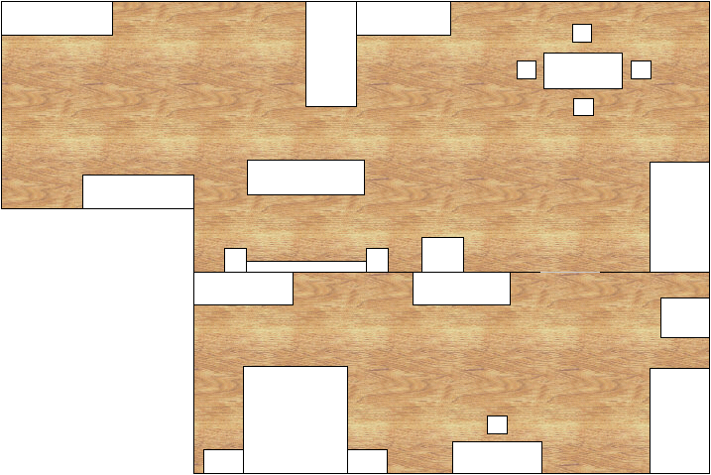
Umsetzung: Bildverarbeitung (2)

Slide 12
Umsetzung: GUI (1)
Qt 5.4 (Beta): QOpenGLWidget
Wenige Menüs: Load/Save/Quit
Optionen als Checkbox/Dropdown
Hilfetexte bei Mouseover
Statusnachrichten, falls in der Berechnung Ereignisse auftreten

Slide 13
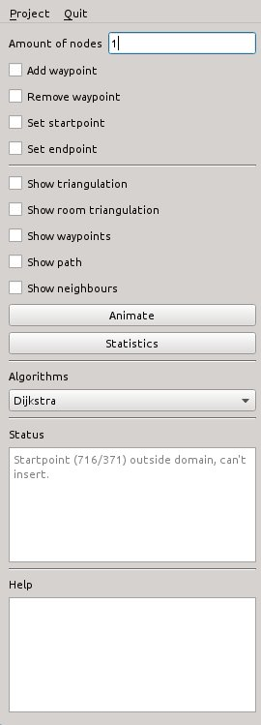
Umsetzung: GUI (2)

Slide 14
Umsetzung: Wegfindung (1)
Graphen aus Triangulierung ableiten
Dijkstra:
  Gewichtung = euklidischer Abstand
A*:
  Gewichtung = Heuristik = euklidischer Abstand
  Ansonsten gleicher Code (Dijkstra Speziallfall von A* mit h(x) = 0)
Kollisionsprüfung → Nachbarn verwerfen

Slide 15
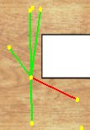

Umsetzung: Wegfindung (2)

Slide 16
Umsetzung: Triangulierung (1)
(Constrained) Delaunay Triangulation
DT:
  möglichst wenig „kleine“ Dreieckswinkel
  Kreis der alle Eckpunkte umfasst, enthält keine anderen Punkte
CDT:
  Manche Strecken müssen enthalten sein
    → Constraints
  Nicht immer Delaunay
Implementierung in CGAL

Slide 17
Umsetzung: Triangulierung (2)
DT für Triangulierung der Wegpunkte
  Basis eines gerichteten Graphen
CDT für Triangulierung des Raumes
  einfache Überprüfung, ob Punkte im Raum liegen
  Kollisionsprüfung mit Grenzen

Slide 18
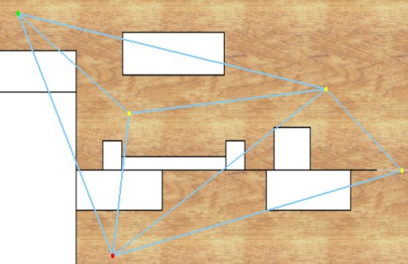
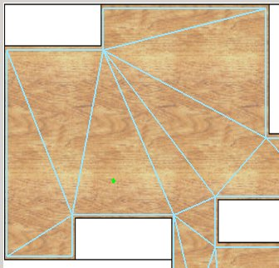
Umsetzung: Triangulierung (3)
Delaunay Triangulation
Constrained Delaunay Triangulation

Slide 19
Umsetzung: Kurvendarstellung des Wegs (1)
Catmull-Rom Splines
Kubischer Spline
  4 Stützpunkte (die mittleren 2 werden durchlaufen)
  Dadurch besondere Betrachung von Start- und Endsegment
  → Start-/Endpunkt verdoppeln
Granularität der Segmente
Grundstein der Animation

Slide 20
Umsetzung: Kurvendarstellung des Wegs (2)
Geringe Auflösungführt zu „pixeligen“ Kurven
Kollisionsprüfung mit CDT

Slide 21

Umsetzung: Kurvendarstellung des Wegs (3)

Slide 22
Demonstration eines Anwendungsfalls
Statistisches und Interaktives Setzen von Stützpunkten
Triangulierungen zeigen
Kollisionsprüfung verdeutlichen
Statistiken anzeigen

Slide 23
Fazit
Projektaufgabe erfüllt und Wissen vertieft
Laufzeit angemessen
Geringer Anteil Algorithmen bzgl. Robotik
Optimierung in der Berechnung
  Geometriekentnisse
  Was tun bei Implementierung auf µC?
Aufwand bei 4k LOC recht hoch
Evtl. andere/mehr Bibliotheken nutzen

Slide 24
Vielen Dank fürs Zuhören!

Slide 25

Eure Fragen/Meinungen

